Slide 1
산성수증기 게임
2WDA
차재영

Slide 2
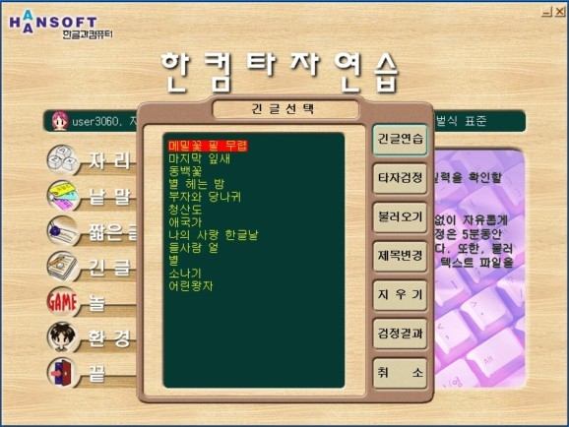
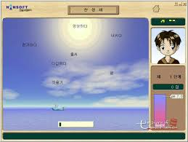

Slide 3
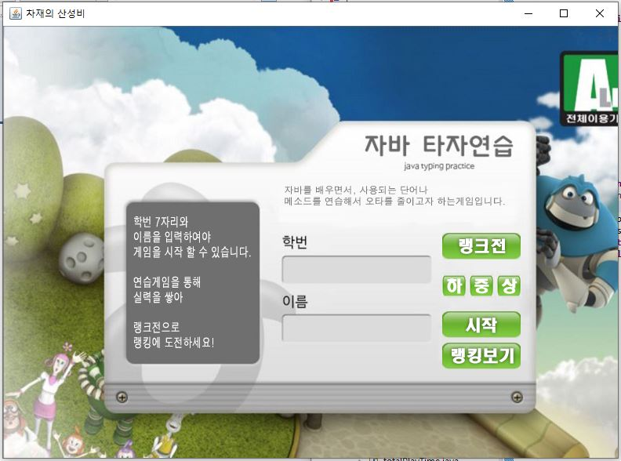
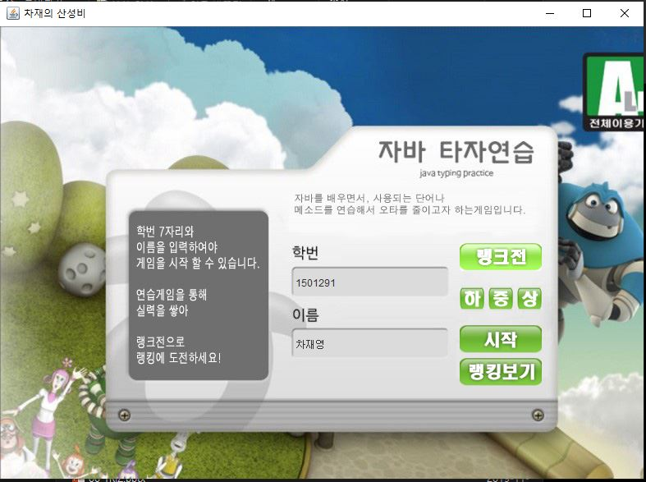
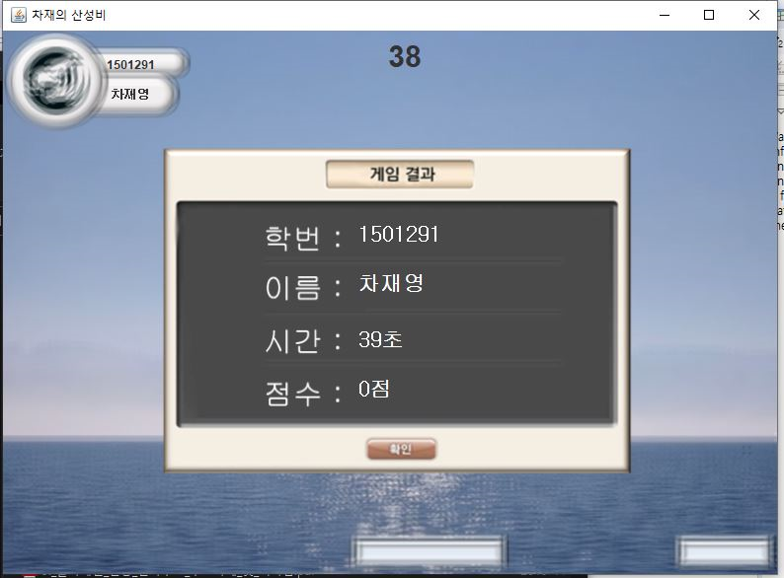
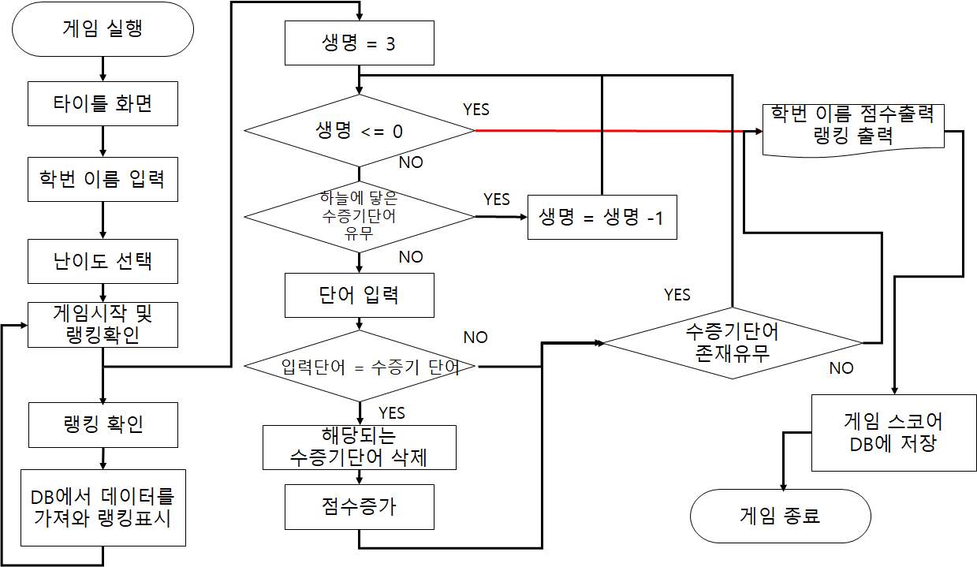
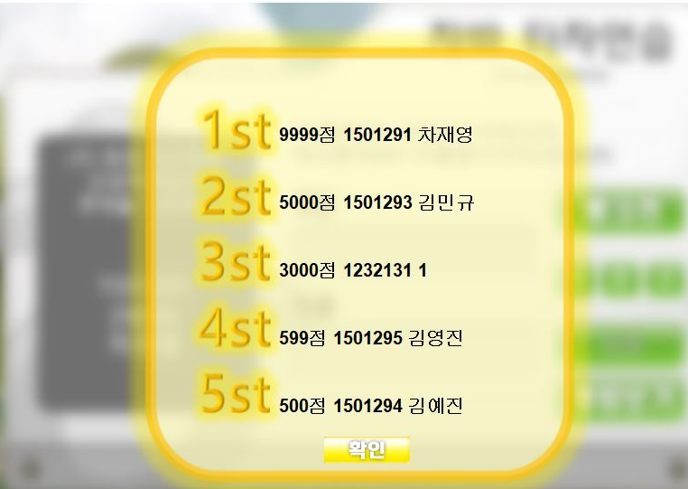
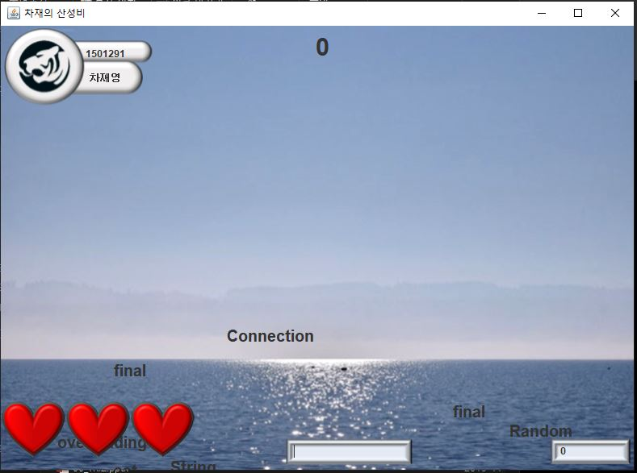
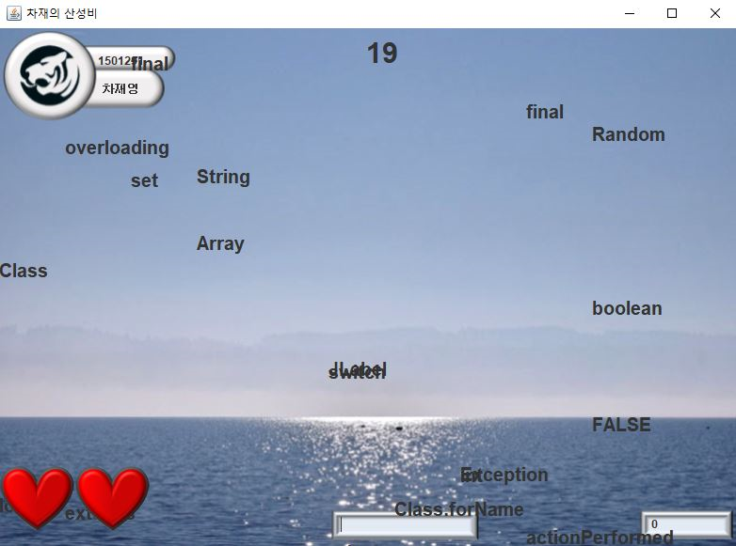
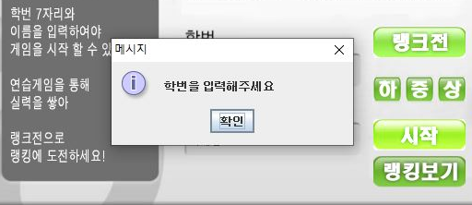
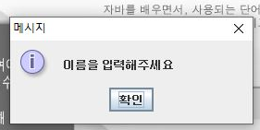
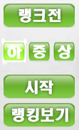
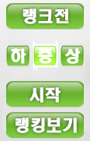
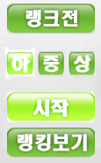

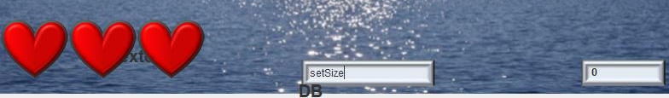
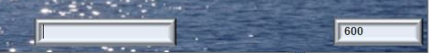

Slide 4
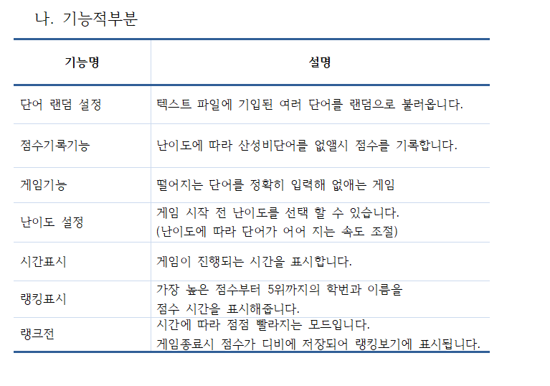

Slide 5
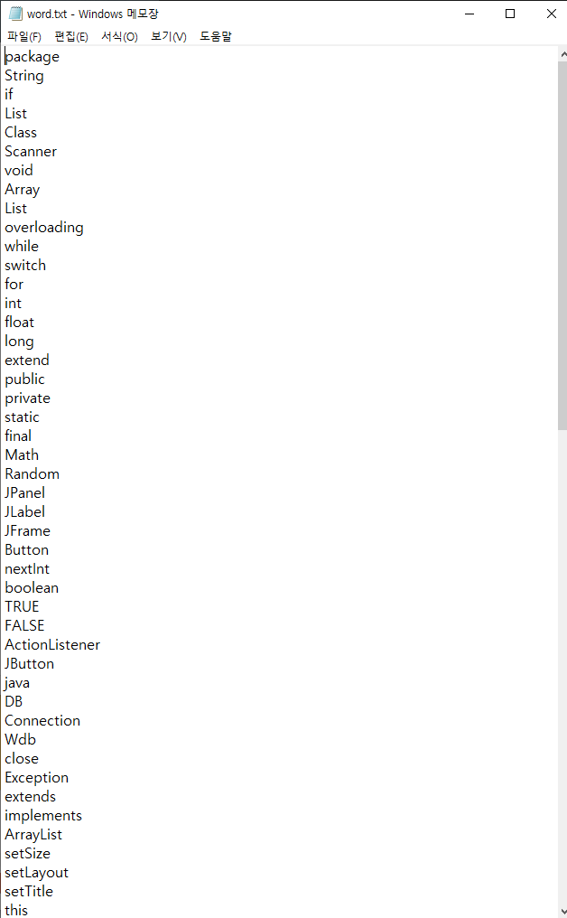
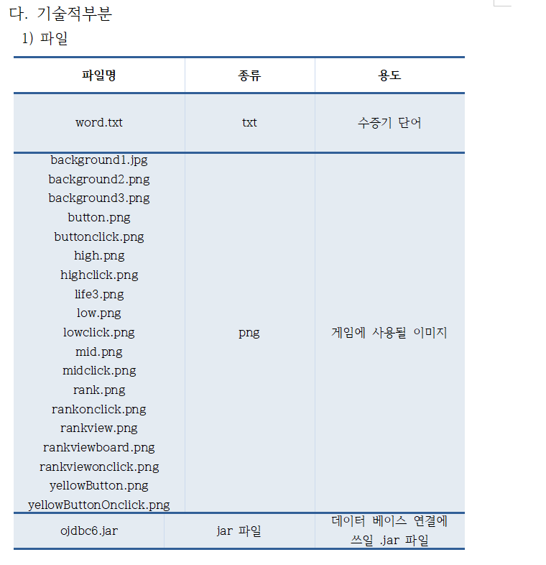
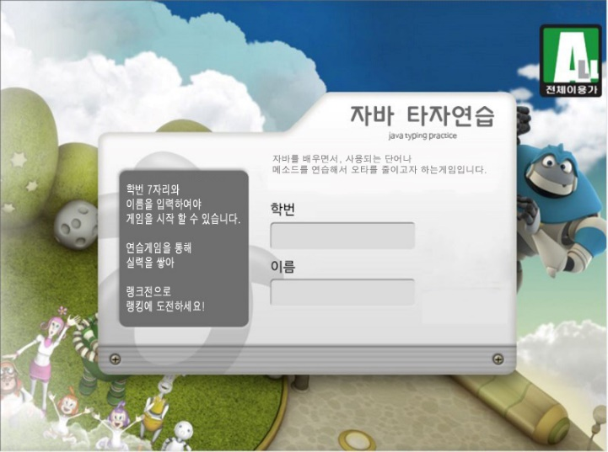









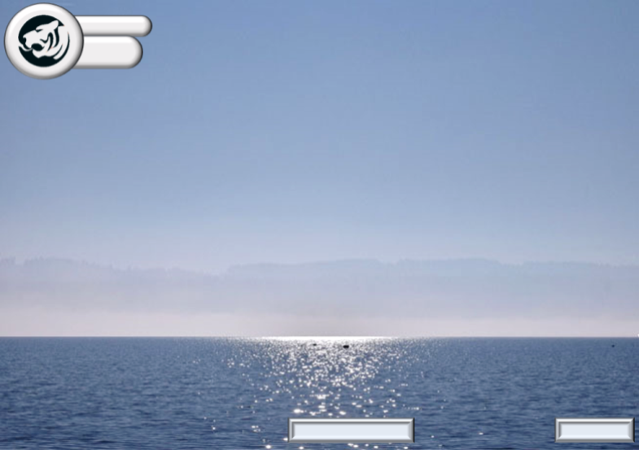





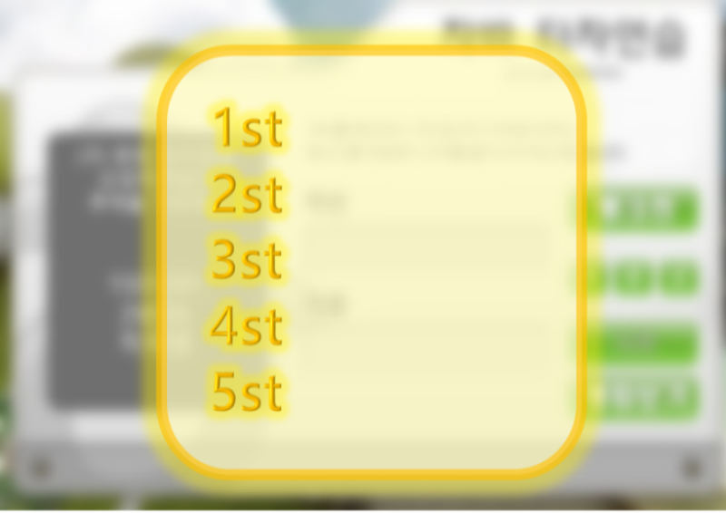
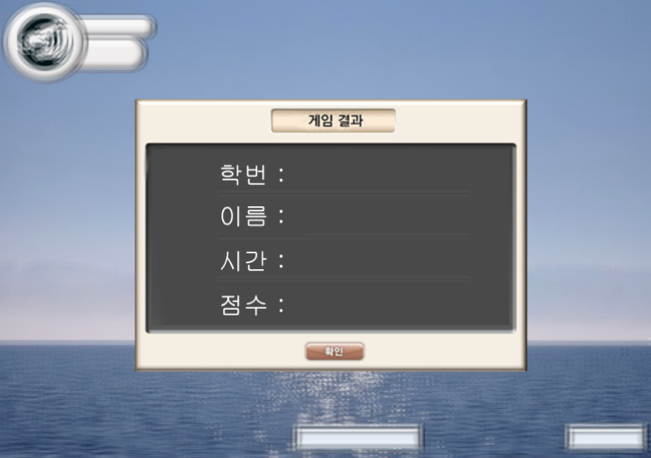

Slide 6
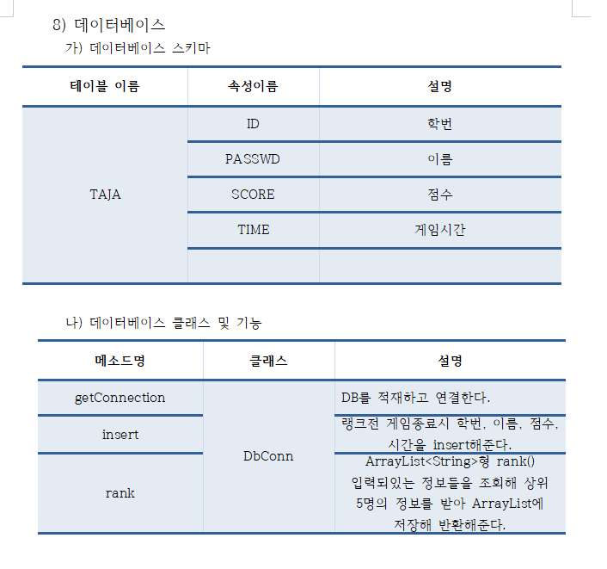

Slide 7
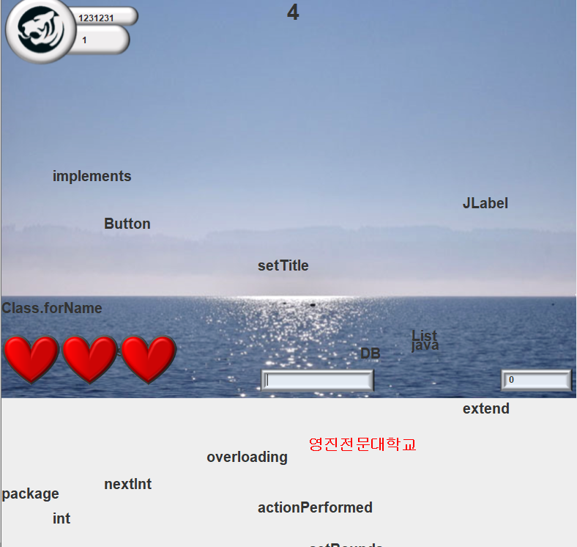
애로사항 | 해결방법
많은 단어들을 겹치지 않고 일정 순서대로 내려오게 하는 부분 | 단어가 담겨있는 arrJLabel[i]를 뿌려줄 때 x좌표가 겹치지 않게 I가 증가함에 따라 단어들이 겹치지 않게 나열되게 하고, 10개 단위씩 나누어서 x좌표가 화면을 벗어나지 않게 하였습니다. 많은 단어들이 한번에 나타나지 않게 보이는 화면에 좌표보다 밑쪽에서 올라오게 설정하였습니다. arrJLabel[i].setLocation(i* 70-700*s, (myRandom.nextInt(700)+myRandom.nextInt(100)+300)*s);
위에 애로사항을 수정해보니 화면에는 단어들이 아직 보이지 않지만 사용자가 해당단어들을 입력하면 아직 올라오지 않는 단어들이 정답 처리되어 점수가 올라가는 현상발견 | 정답부분 처리부분에 (arrJLabel[i].isVisible()==true &&inputText.getText().equals(word_create.arr.get(i))&&(arrJLabel[i].getY()>10&&arrJLabel[i].getY()<575)) 사용자가 보는 화면범위에 들어왔을 때 입력하면 정답처리가 되도록 조건문 추가
점수를 DB에 저장된 정보를 랭킹보기를 클릭 시 그래픽으로 뿌려주는 부분 | DB에 insert 시키는 rank()메소드의 반환형을 ArrayLIst<String>으로 하여 rank = rs.getString("rank")+"★"+rs.getString("id")+"車"+rs.getString("passwd")+"在"+rs.getString("score")+"映"+rs.getString("time"); 순위 ★ 학번 車 이름 在 점수 暎 시간 substring과 index of를 이용하여 // 각 부분을 잘라서 Gui에 뿌려주었습니다.

